Slide 1


Slide 2

Corso Policy Csi
PREDISPOSIZIONE DEI MODELLI ORGANIZZATIVI E DI CONTROLLO DELL’ATTIVITÀ SPORTIVA E DEI CODICI DI CONDOTTA A TUTELA DEI MINORI E PER LA PREVENZIONE DELLE MOLESTIE, DELLA VIOLENZA DI GENERE E DI OGNI ALTRA CONDIZIONE DI DISCRIMINAZIONE
Centro Sportivo Italiano APS

Slide 3
Decreti dello sport
D.lgs 231/2001
L’articolo 16 del d.lgs. 39/2021
Valorizzare la parità di genere tra uomo e donna nel contesto di lavoro
Tutelare la posizione dei minori
Contrastare ogni forma di violenza di genere e discriminazione per ragioni di etnia, religione, convinzioni personali, disabilità, età o orientamento sessuale
Promuove un più elevato livello di sensibilità e impegno ai fini della valorizzazione della parità di genere tra uomo e donna nel contesto di lavoro e della tutela dei minori, nonché del contrasto a ogni forma di violenza di genere o per ragioni di etnia, religione, convinzioni personali, disabilità, età od orientamento sessuale e, in genere, a ogni forma di discriminazione

Slide 4
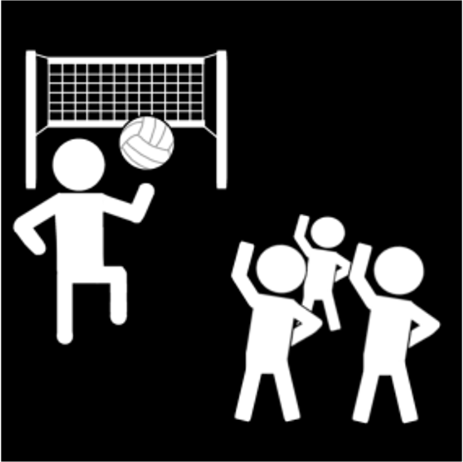
Cosa devono fare le realtà sportive?
Adottare modelli organizzativi e di controllo dell'attività sportiva nonchè codici di condotta ad esse conformi
Entro il 31 Agosto 2024

Slide 5


Slide 6
La Csp
La CSP investe tutti i settori di attività del Centro Sportivo Italiano APS (CSI). Pertanto, si stabilisce che per tutti i volontari, dirigenti, arbitri e giudici di gara, tecnici delle diverse discipline, personale e ciascun iscritto/a che operi, a qualsiasi titolo, all’interno della struttura associativa, costituiscono comportamenti rilevanti, da evitare e prevenire:
abuso psicologico;
abuso fisico;
molestie e abusi sessuali;
bullismo e comportamenti discriminatori;
omissione negligente di assistenza (c.d. “neglect”).

Slide 7
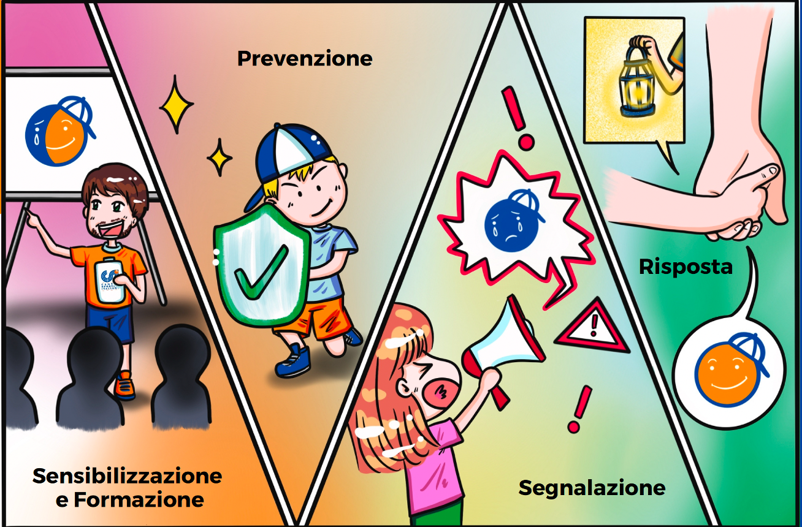
Punti fondamentali della Csp

Slide 8


Slide 9
Adozione codice di condotta
Elemento fondamentale che racchiude le indicazioni del modello di prevenzione nello sport
Alcuni punti:
riservare ad ogni tesserato/a adeguati attenzione, impegno, rispetto e dignità;
programmare allenamenti adeguati rispetto allo sviluppo fisico, sportivo ed emotivo di ogni tesserato/a, tenendo in considerazione anche i suoi interessi e bisogni;
usare un linguaggio positivo e motivante, valorizzando i risultati, anche parziali, raggiunti da parte dei minori;
favorire un clima accogliente dell’unicità di ciascun minore, perché si senta parte essenziale della società sportiva;
comunicare con i minori e valorizzare le loro capacità e competenze per discutere dei propri diritti, di cosa è accettabile, di cosa non lo è e di cosa possono fare nel caso in cui emerga un qualsiasi problema.

Slide 10
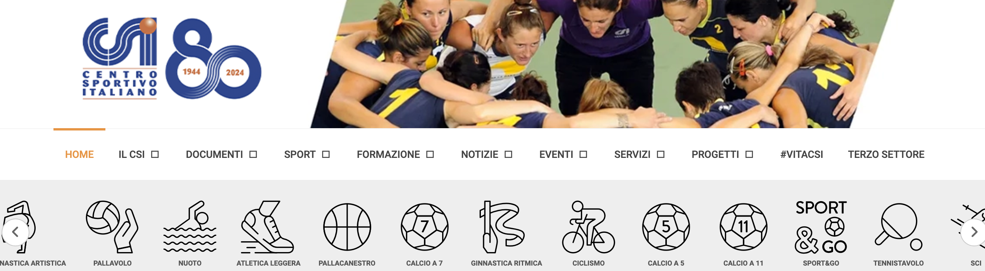

Dove è possibile consultare i documenti?
Su sito della presidenza nazionale:
www.centrosportivoitaliano.it
Nell’app MyCsi
all’area riservata ai documenti delle società sportive

Slide 11
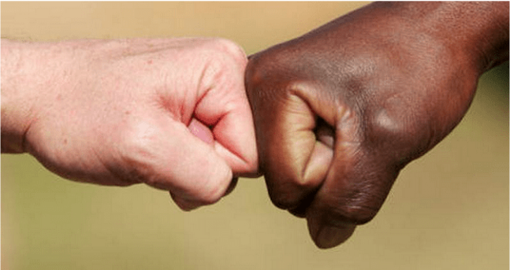
I prossimi documenti…
Pari opportunità e contrasto discriminazioni di genere
Contrasto alle discriminazioni razziali, ecc.

Slide 12



